Slide 1
基礎プログラミング Eclipse のインストール
長野大学企業情報学部

Slide 2
Eclipseのインストール
事前にメールやポータルでアナウンスしているとおり、各自 Eclipse のファイルを用意して下さい。
まずダウンロードフォルダ等に下記のファイルがあるかどうかを確認してください．
無ければポータルサイトのお知らせをよく読み，ダウンロードして保存してください．
（次のページを参照）

Slide 3
もしもEclipseのファイルが見つからない場合
以下のリンクからソフトウェアのEclipseをダウンロードして下さい
http://proself.nagano.ac.jp/public/KAMMAArAbQAALB4BnyFCTLUMNHI1wcRNXm46xnCIG-Hk
フォルダの移動
ソフトウェア → Eclipse
ダウンロードするファイル名
pleiades-e4.5-java-jre.zip

Slide 4
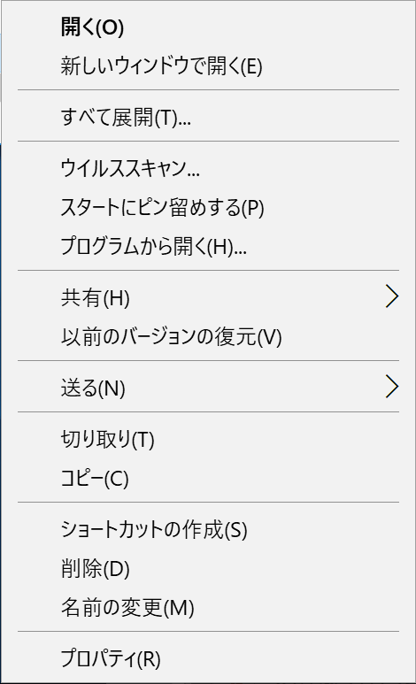
ファイルが確認できたら
ファイルが保存出来たら，ファイルを右クリックしてメニューの中から「すべて展開」をクリックしてください．

Slide 5
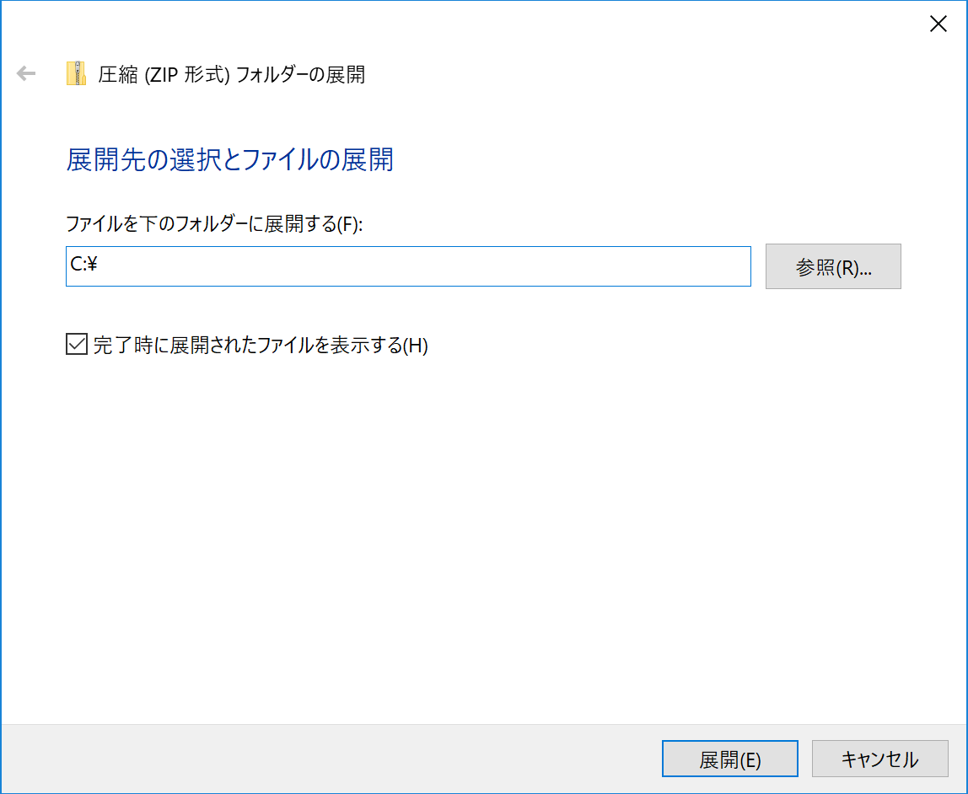
ファイルの展開
展開先の選択は下画像のように
「C:\」にしてから展開ボタンを押してください．

Slide 6
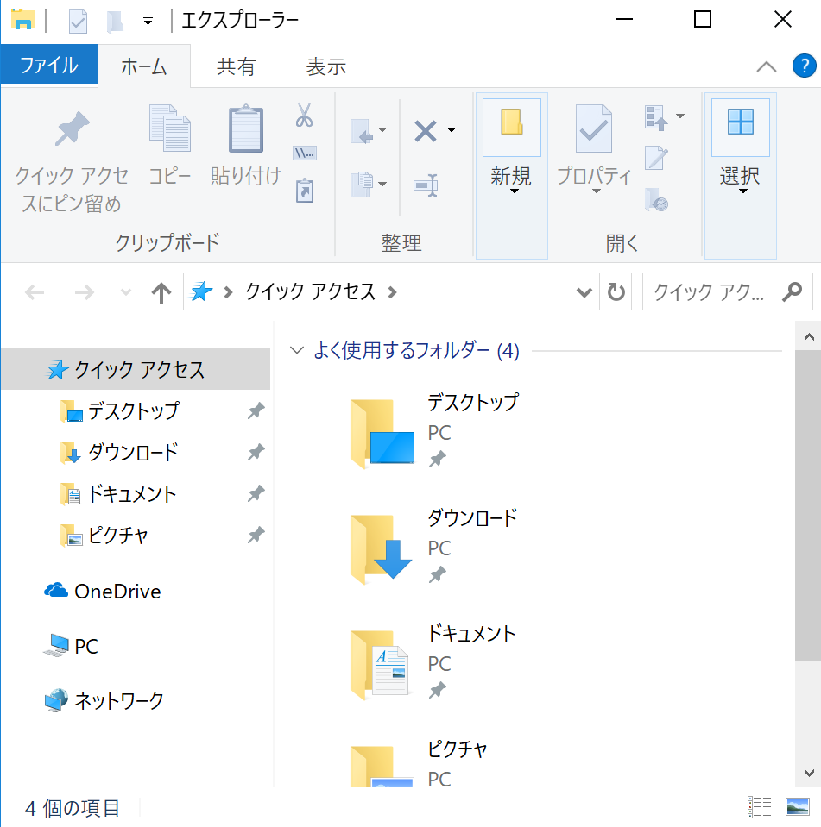
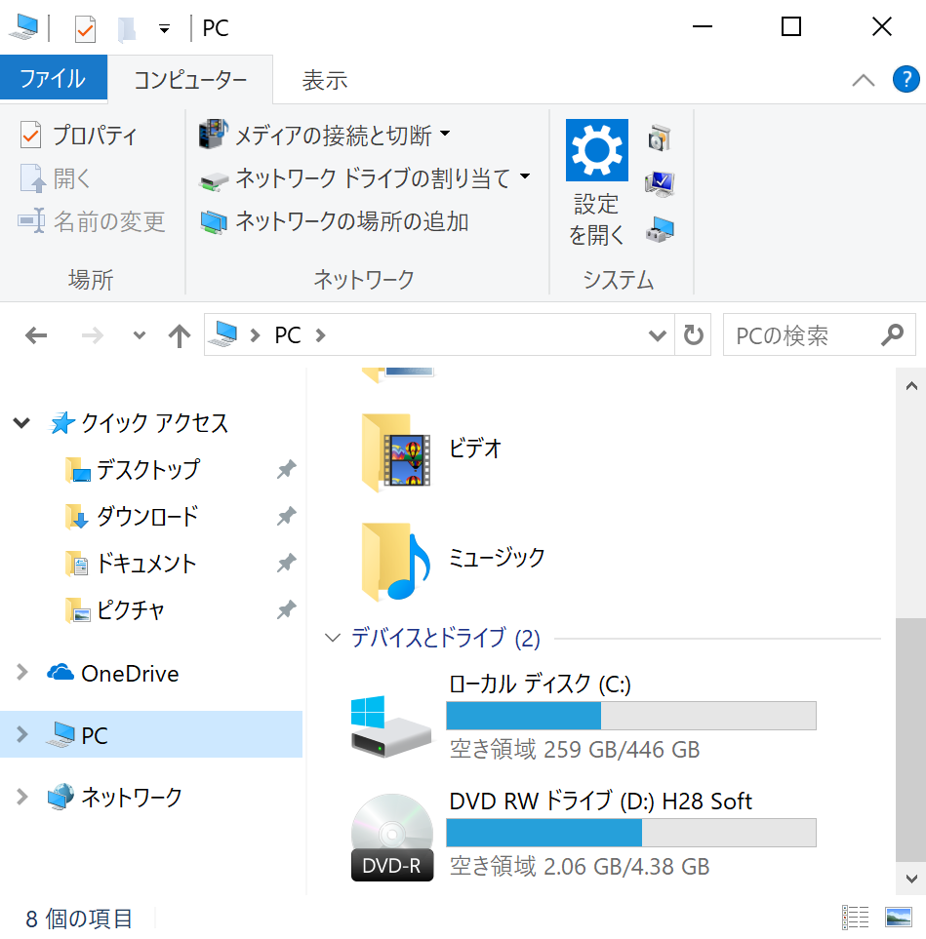
展開されたフォルダの確認
展開が終わったら画面左下の を右クリックしてメニューからエクスプローラーを選択してください．
PC→Cドライブ(C:)をクリックしてください．
※各PCごとに名称や表示が違うことがあります．

Slide 7
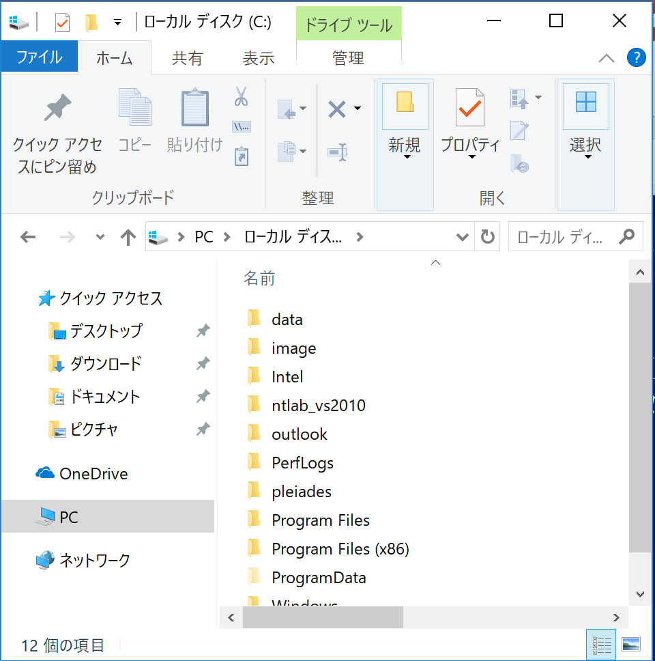
pleiadesというフォルダが出来ていれば良い

Slide 8
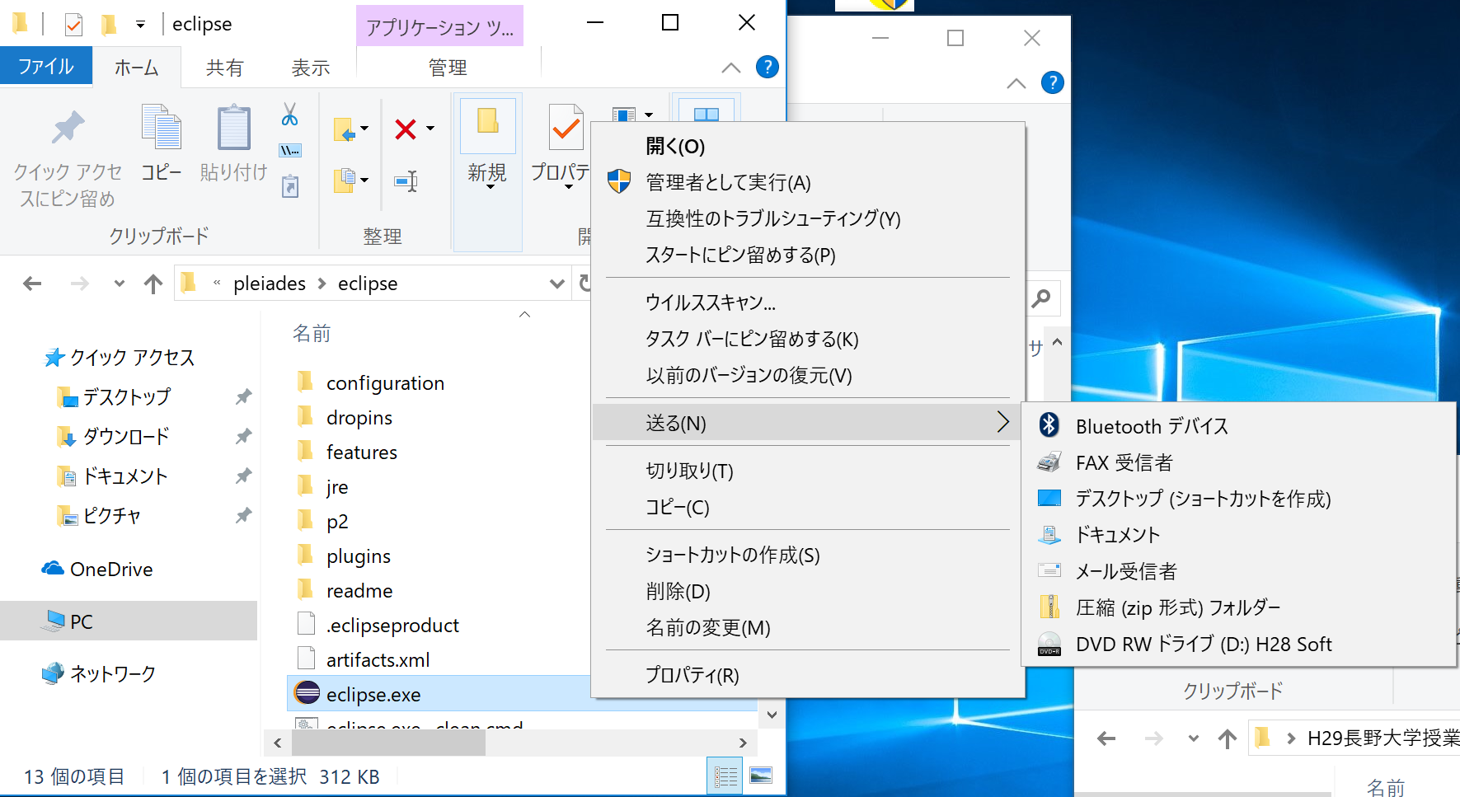
eclipseのショートカットの作成
eclipseのショートカットをデスクトップに配置する
eclipse.exeを右クリック→送る→デスクトップ（ショートカットを作成）

Slide 9
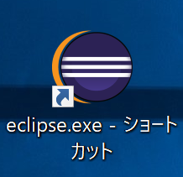
ショートカットの確認
デスクトップに下記のようにショートカットが出来上がれば良い．
Eclipseを起動したいときはショートカットをクリックすれば良い．

